Slide 1
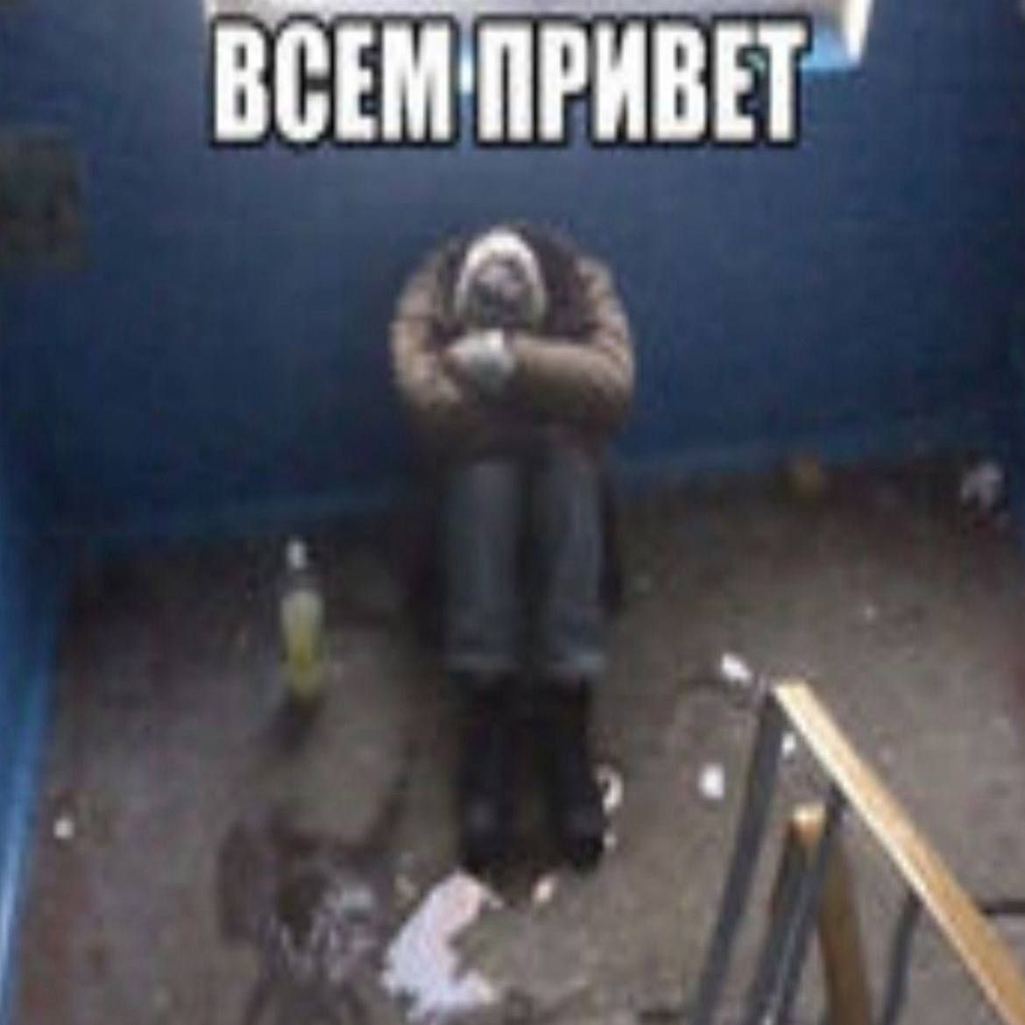




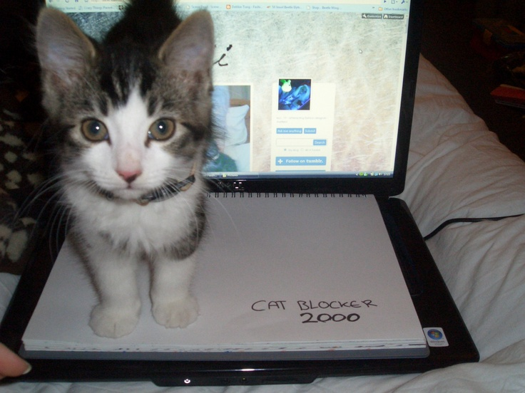



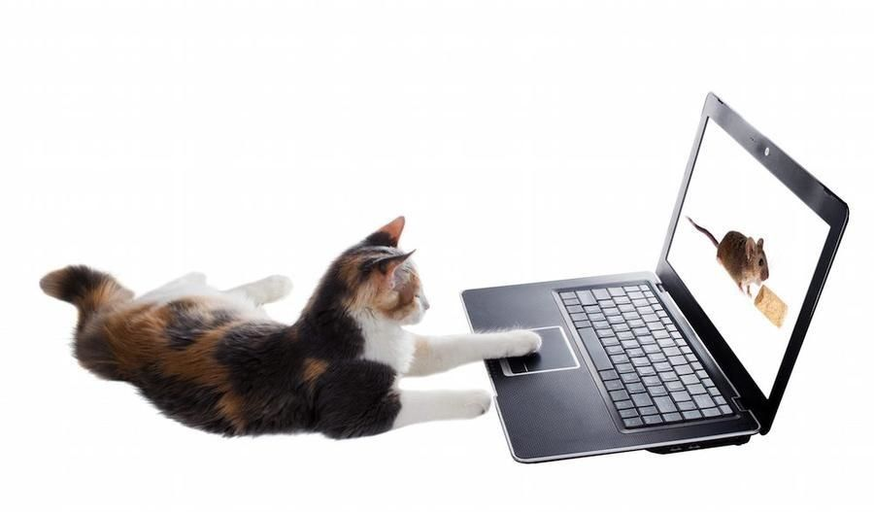
Оптимизация ресурсов ПК
Выполнила: студентка МФЮА 2 курса 28ИПо8481 Винокурова М.А.

Slide 2
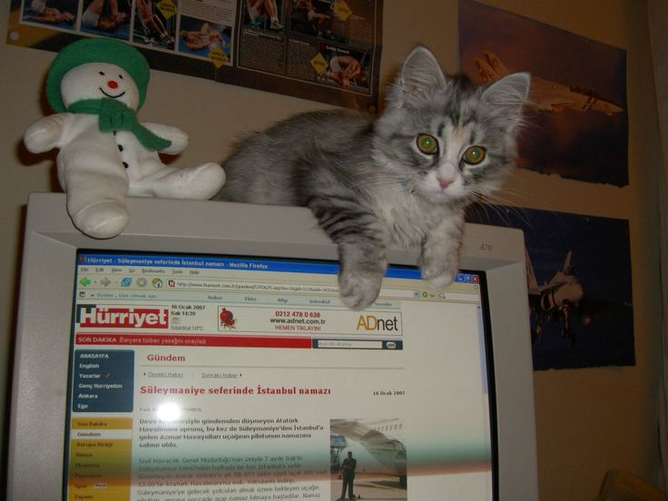
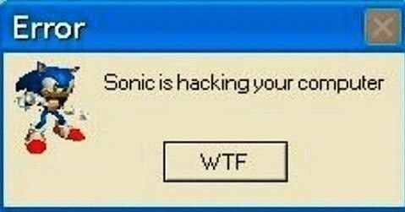

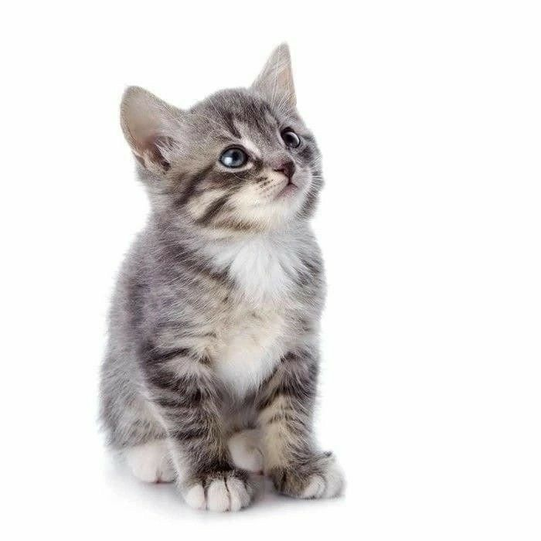


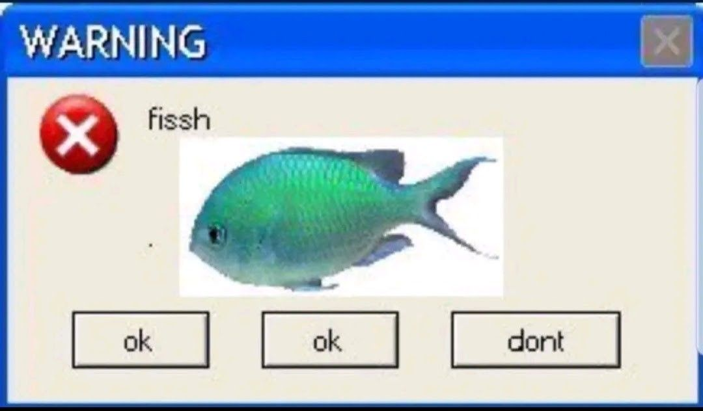
Оптимизация ПК включает настройку операционной системы, оборудования, использование специализированного ПО и обеспечение безопасности.

Slide 3
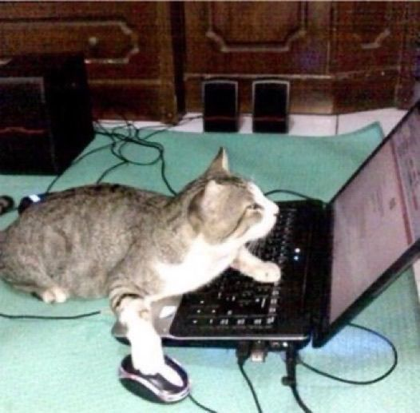
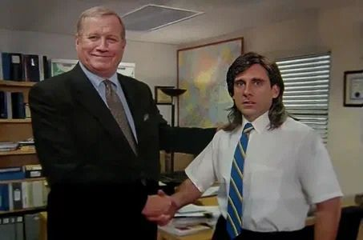
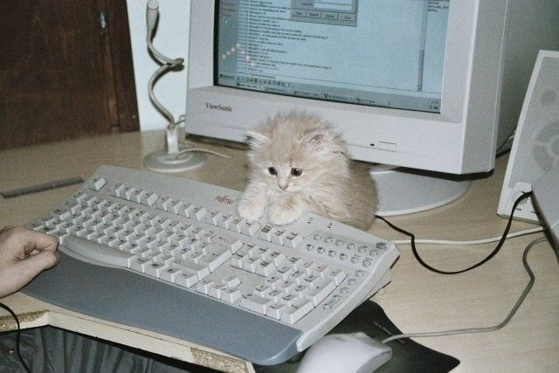
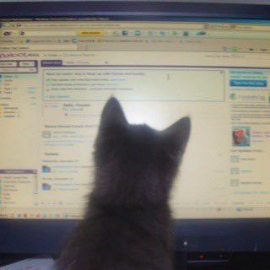


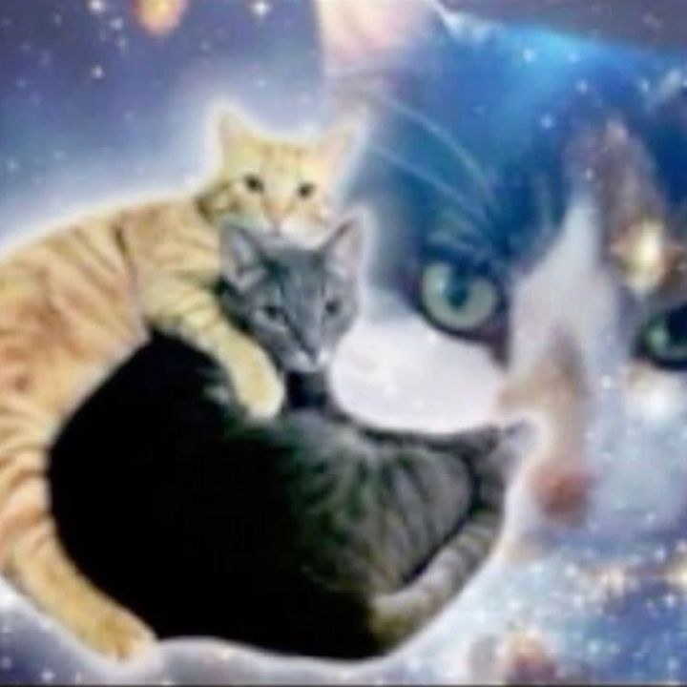
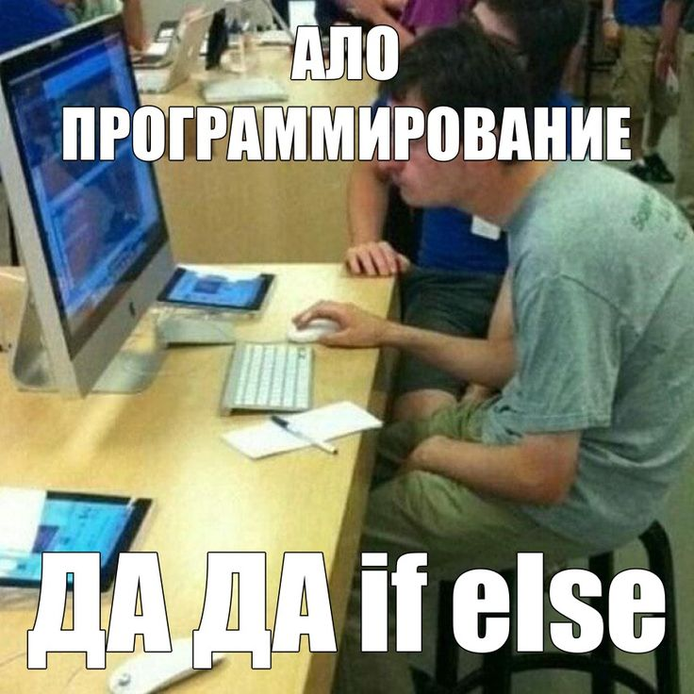

Операционная система
Управление автозагрузкой
Очистка диска от временных файлов
Отключение лишних визуальных эффектов
Настройка виртуальной памяти

Slide 4
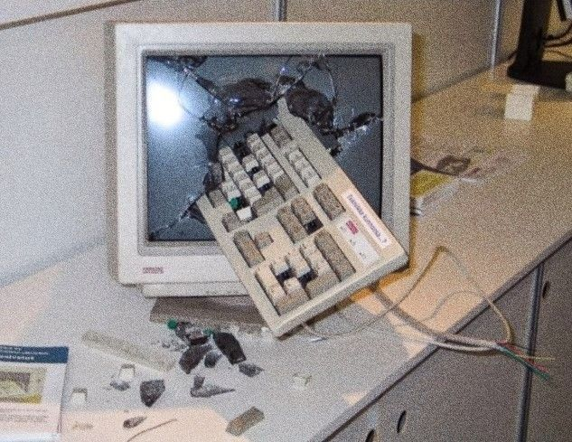

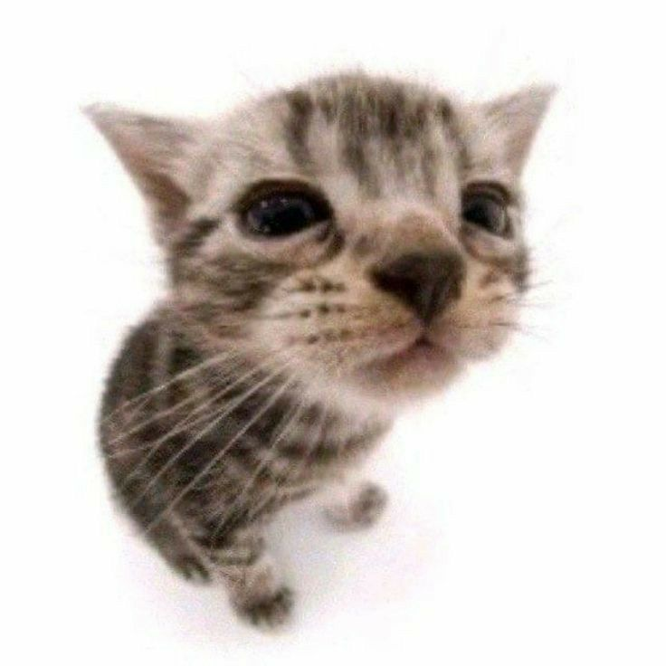
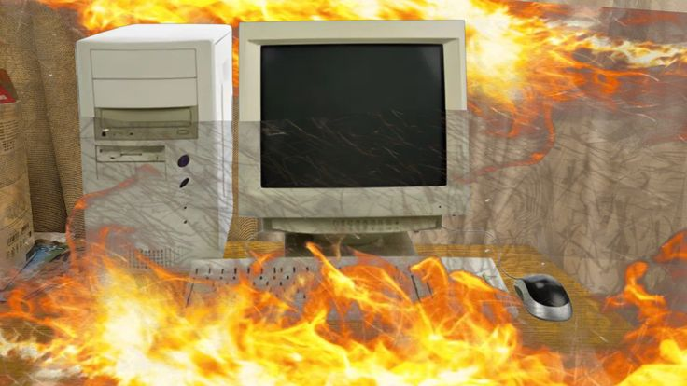
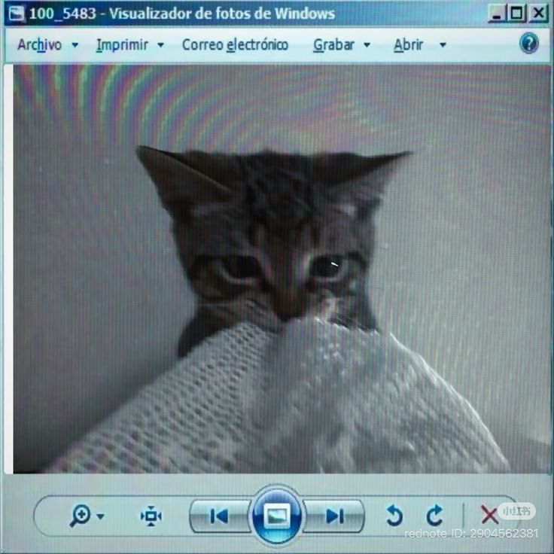

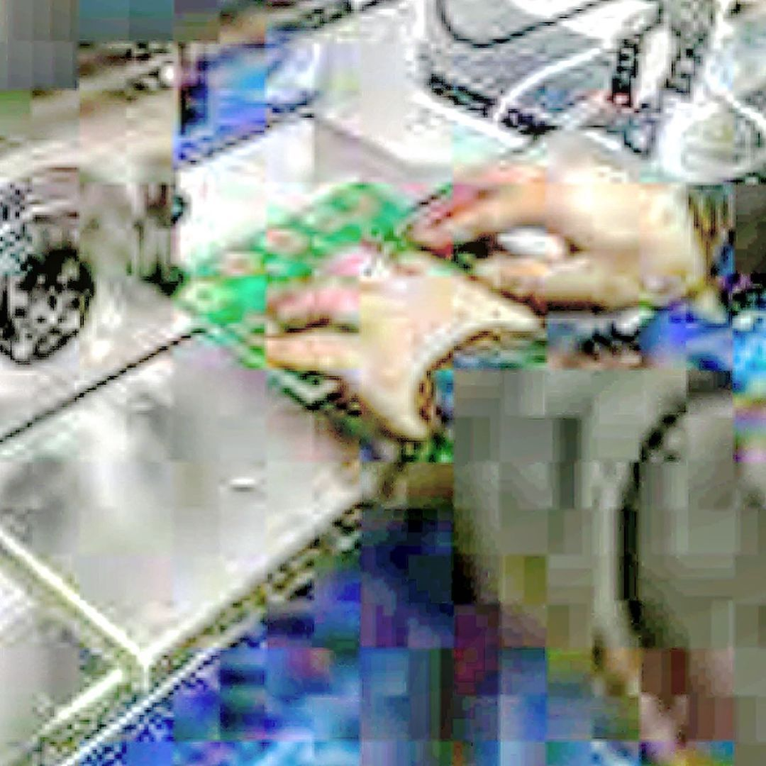

Оборудование
Увеличение объёма оперативной памяти
Выбор режима «Высокая производительность»
Сокращение фоновых процессов

Slide 5
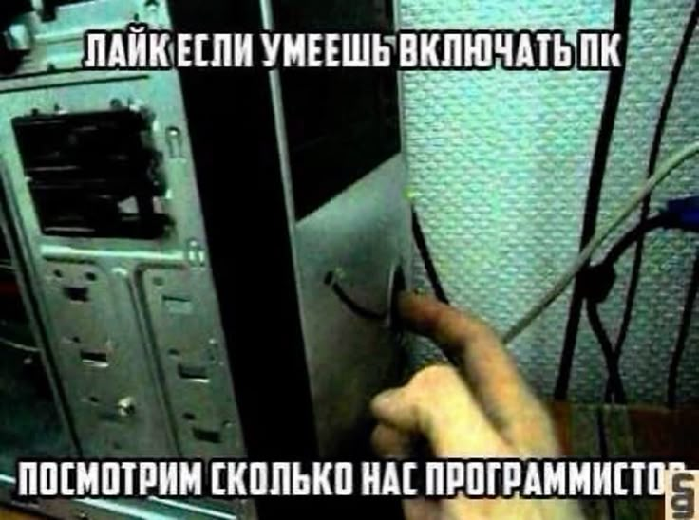
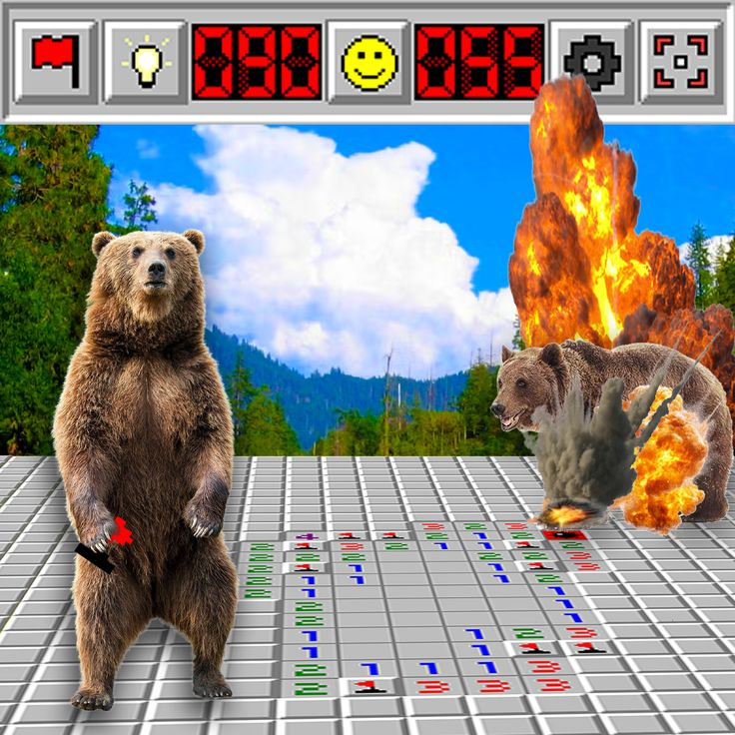
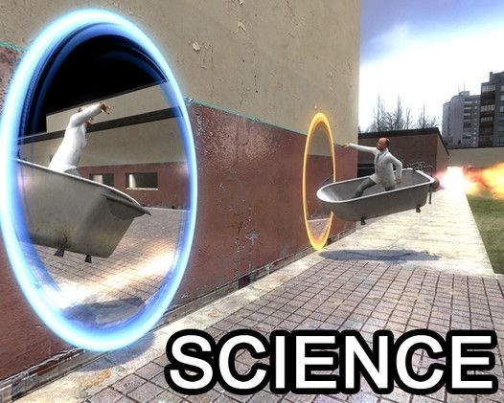
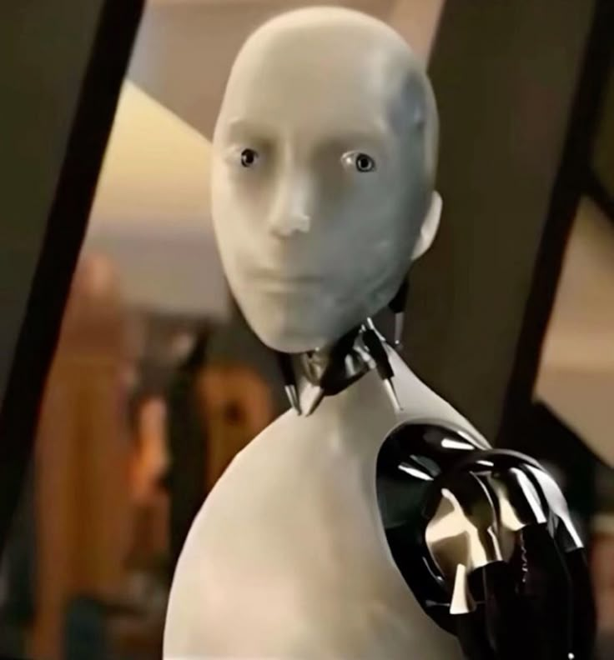

Программное обеспечение
Очистители диска
Оптимизаторы автозагрузки
Дефрагментаторы
Мониторы ресурсов
А ТАК ЖЕ.....

Slide 6








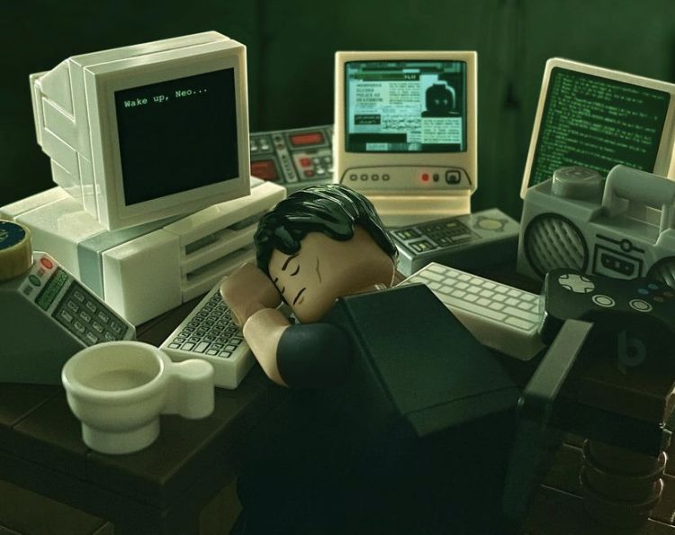
Безопасность
Удаление вирусов и вредоносных программ
Отключение ненужных служб
Регулярное обновление драйверов

Slide 7

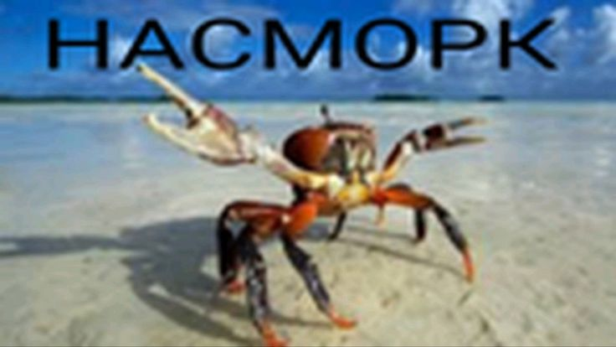


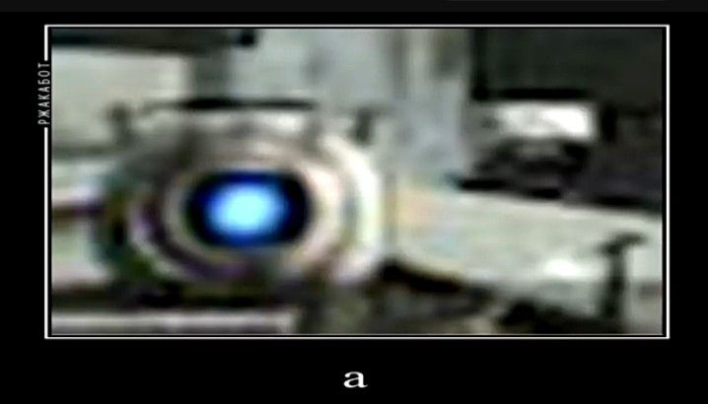

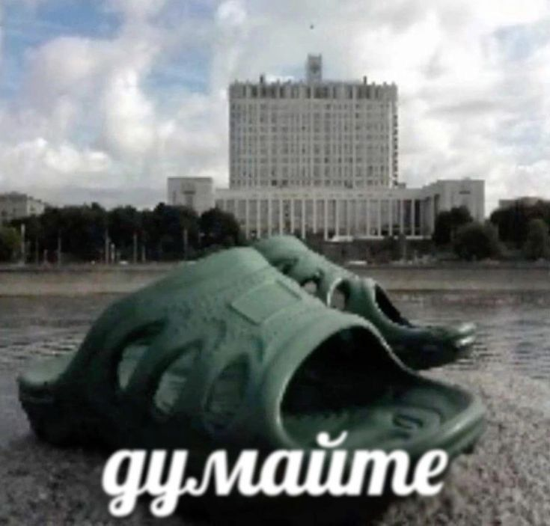





Вывод <<>><<>><<>><<>><<>>>
Оптимизация ПК — это комплексная настройка системы, оборудования и программ для повышения производительности и стабильности. Регулярное обслуживание и соблюдение мер безопасности обеспечивают быструю и надёжную работу компьютера.

Slide 8

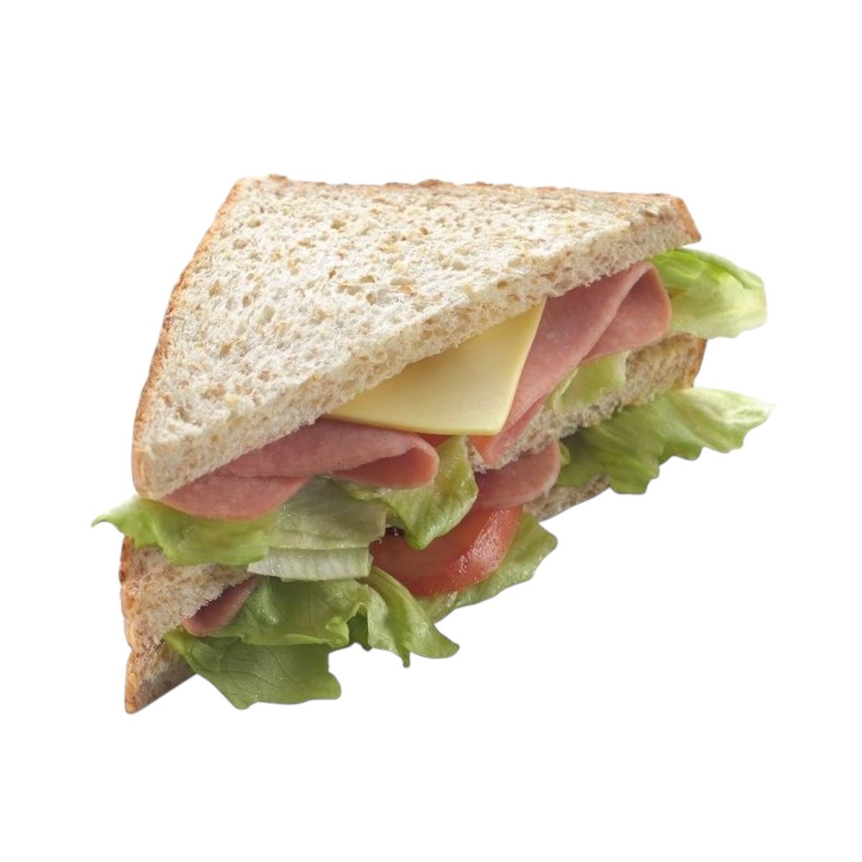

Slide 10


